Slide 1
ABRIL 2019: ANALISIS TEORÍA DE DETECCIÓN DE SEÑALES
White & Wixted, 2010
Tarea: Igualacion a la muestra demorada: Dos estímulos, Teclas color verde y roja.
Experimento 1:
Dos estímulos: Teclas color verde y roja.
Sujetos: 3 palomas.
80 ensayos contrabalenceados.
Los intervalos de retención entre presentación de estímulos muestra y el momento de elección fueron:
0.2, 1.5, 3.0, 6.0 o, 12.0 segundos.
Tras respuestas correctas, la entrega de reforzador tuvo una probabilidad de 0.5 (no de 1.0), para ambas opciones.
Intervalo entre ensayos de 20”,

Slide 2
ABRIL 2019: ANALISIS TEORÍA DE DETECCIÓN DE SEÑALES
White & Wixted, 2010
Tarea: Igualacion a la muestra demorada: Dos estímulos, Teclas color verde y roja.
Dos tipos de ensayos
Estímulo muestra
Estímulo muestra
Demoras
0.2”,
1.5”,
3.0”,
6.0“o,
12.0”
Hits: Elecciones en la tecla verde / Elecciones en ambas teclas roja y verde. Durante ensayos de muestra verde
F. Alarmas: Elecciones en tecla verde / Elecciones en ambas teclas roja y verde. Durante ensayos de muestra roja

Slide 3
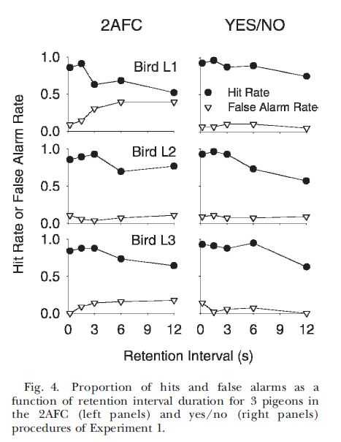
ABRIL 2019: ANALISIS TEORÍA DE DETECCIÓN DE SEÑALES
NO AGREGAN EEM A SUS PUNTAJES
White & Wixted, 2010
Tarea: Igualacion a la muestra demorada: Dos estímulos, Teclas color verde y roja
Es lo que se esperaba, que en el procedimiento de elección forzada se presentara un efecto que ellos señalan como efecto espejo (mirror effect), es decir, que hits disminuyeran y falsas alarmas aumentaran en función del intervalo de retención.
Y que en el procedimiento de si/no, en donde no se presenta la muestra roja, que los hits disminuyeran en función del intervalo de retención y que las falsas alarmas se mantuvieran constante.
Y esos dos resultados ocurrieron.
Notes:
Hits: Elecciones en la tecla verde / Elecciones en ambas teclas roja y verde. Durante ensayos de muestra verde
F. Alarmas: Elecciones en tecla verde / Elecciones en ambas teclas roja y verde. Durante ensayos de muestra roja

Slide 4
ABRIL 2019: ANALISIS TEORÍA DE DETECCIÓN DE SEÑALES
White & Wixted, 2010
Tarea: Igualacion a la muestra demorada: Dos estímulos, Teclas color verde y roja
Experimento 2:
Se señala que una curva ROC depende de la variación de pagos relativos.
Por ello ahora la probabilidad de reforzamiento cambia.
La estructura de la tarea se mantiene constante, pero cambia la probabilidad de reforzamiento a cada opción de respuesta.
Dos estímulos: Teclas color verde y roja.
Sujetos: 2 palomas (se deja de lado un sujeto).
Los intervalos de retención: 0.2, 1.5, 3.0, 6.0 o, 12.0 segundos.
Tras respuestas correctas, la entrega de reforzador tuvo una probabilidad de:
0.8 versus 0.2; 0.2 versus 0.8; 0.6 versus 0.4; 0.4 versus 0.6, para opciones verdes y rojas respectivamente.

Slide 5
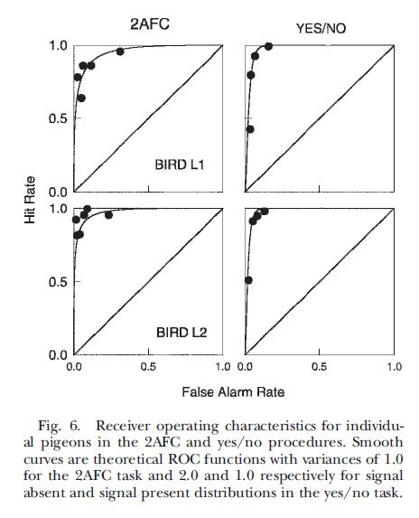
ABRIL 2019: ANALISIS TEORÍA DE DETECCIÓN DE SEÑALES
White & Wixted, 2010
Tarea: Igualacion a la muestra demorada: Dos estímulos, Teclas color verde y roja
Experimento 2:
Señalan que dado que las curvas COR fueron creadas bajo el supuesto de misma variabilidad para distribuciones de ruido y señal, éstas son simétricas (se habla de misma variabilidad porque siempre aparecen ambos estímulos, teclas verdes y rojas).
Y que las curvas COR del otro tipo de procedimiento no son simétricas porque hay ensayos en los que no se presenta el estímulo rojo (el hecho de que a veces no se presente el estímulo muestra rojo es lo que involucra distinta variabilidad).
Notes:
No obstante sólo mencionana que los hits se obtuvieron con las elecciones correctas en verde en cada procedimiento.
Pero no queda claro, al menos en este experimento dos.
“The ROC curves plotted in Figure 6 were based on equal variances of Gaussian distributions in the 2AFC task, and variances of 2.0 and 1.0 respectively for the sample-absent and sample-present distributions in the yes/no task.”

Slide 7
PROPONIENDO HITS Y FALSAS ALARMAS DE ACUERDO A WHITE Y WIXTED, 2010, JEAB.
ABRIL 2019: ANALISIS TEORÍA DE DETECCIÓN DE SEÑALES
Vanegas & Zamora, 2019, EN PROCESO…..
Tarea: Igualacion a la muestra demorada: con secuencias cortas y largas.
Dos tipos de ensayos
Estímulo muestra
Estímulo muestra
Secuencia corta
7”
Secuencia larga
14”
Demoras
0.0”,
5.0”,
15.0”,
30.0”
Palanca asociada
Secuencia corta
7”
Palanca asociada
Secuencia larga
14”
Palanca asociada
Secuencia corta
7”
Palanca asociada
Secuencia larga
14”
Hits: Elecciones en palanca asociada a secuencia corta / Elecciones en ambas palancas, palanca asociada a secuencia corta y palanca asociada a secuencia larga. Durante los ensayos de secuencia corta
F. Alarmas: Elecciones en palanca asociada a secuencia corta / Elecciones en ambas palancas, palanca asociada a secuencia corta y palanca asociada a secuencia larga. Durante los ensayos de secuencia larga

Slide 8
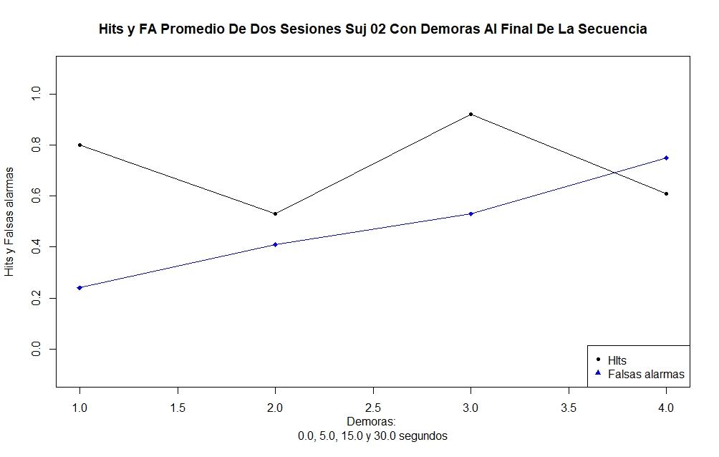
PROPONIENDO HITS Y FALSAS ALARMAS DE ACUERDO A WHITE Y WIXTED, 2010, JEAB.
ABRIL 2019: ANALISIS TEORÍA DE DETECCIÓN DE SEÑALES
Vanegas & Zamora, 2019, EN PROCESO…..
Tarea: Igualacion a la muestra demorada: con secuencias cortas y largas.
Conforme aumentan las demoras disminuyen los hits y aumentan las falsas alarmas.
Sólo son dos sesiones del sujeto 02, pero se ve la tendencia que sugieren White y Wixted (2010) del efecto espejo.
Notes:
NO es concluyente, pero se ve la tendencia.
Las graficas las hice en R.

